Slide 1
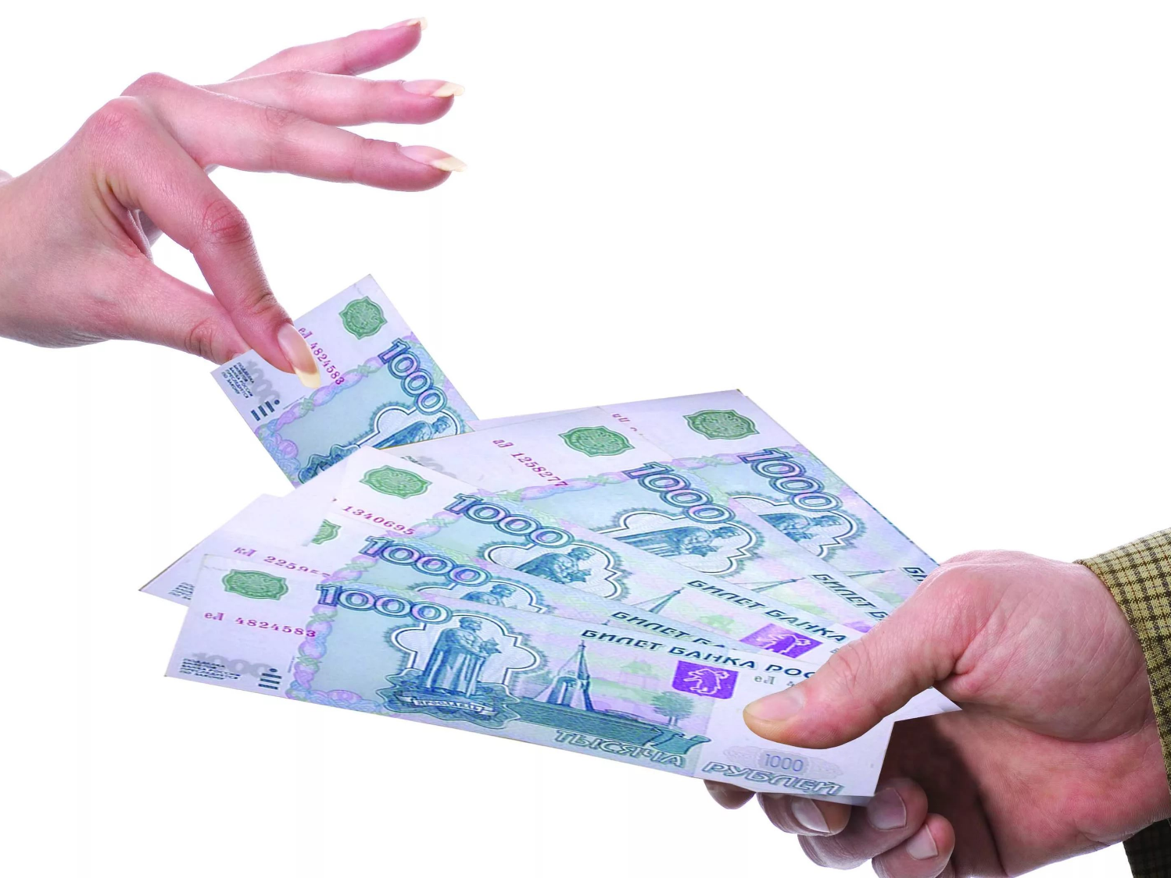
Кредиты и займы
«Бесплатный сыр бывает
только в мышеловке»

Slide 2
Цели урока
Обучающие
сформировать у учащихся умение применять знания из школьного курса математики в жизненных ситуациях;
развитие способностей сравнивать и анализировать, формирование навыков расчетов по кредитам, развитие познавательного интереса к предмету, развитие самостоятельности в принятии решений;
воспитание ответственности за принятие финансовых решений и умения экономить, уважение к собственности, умение работать в коллективе.
Развивающие
Воспитательные

Slide 3
Немного статистики
Общий долг россиян банкам в 2016 году составляет приблизительно 11 трлн. руб.
Общее число должников составляет около 40 млн. человек
В состоянии обслуживать свои долги находятся только 8 млн. россиян
По данным агентства Fitch, 2016

Slide 4
Основные термины и определения
Заем (кредит) | сумма денег, взятая в долг
Заемщик (должник) | тот, кто взял заем или кредит, то есть деньги в долг
Микрофинансовая организация (МФО) | небанковская финансовая организация, быстро выдающая небольшие займы, обычно с очень жесткими условиями погашения и с огромной процентной ставкой
Процент по кредиту (процентная ставка по кредиту) | сумма денег, которую банк добавляет к долгу заемщика раз в определенный период за пользование заемными деньгами, исчисляемая как определенная доля (процент) от суммы кредита
Кредитный взнос (платеж) | сумма, которую заемщик платит для погашения кредита один раз в установленный период (чаще всего раз в месяц)
Досрочное погашение | полная или частичная досрочная выплата кредита. При этом заемщик выигрывает, поскольку не платит проценты за оставшийся срок
Аннуитет (аннуитетные платежи) | равные по сумме выплаты по кредиту за равные промежутки времени (месяц, квартал), которые включают в себя сумму начисленных процентов за кредит и сумму основного долга

Slide 5
Устный счет
найдите | 10% от числа 15,
 | 2% от числа 14;
найдите число, | 20% которого равны 7
 | 7% которого равны 21;
сколько процентов | число 7 составляет от 14,
 | число 15 от 75?

Slide 6
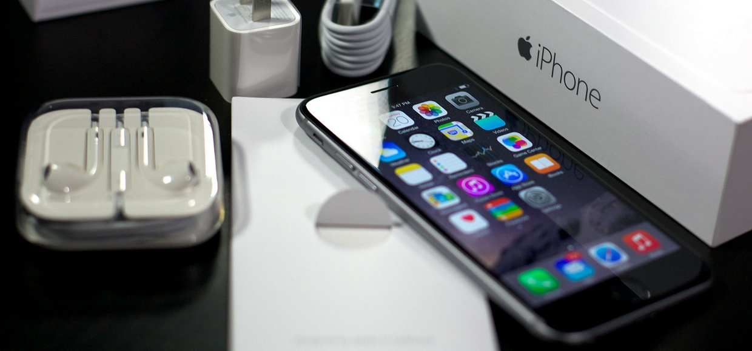

Задача №1
ОТВЕТ: Осмарт (1 280 руб. )

Slide 7
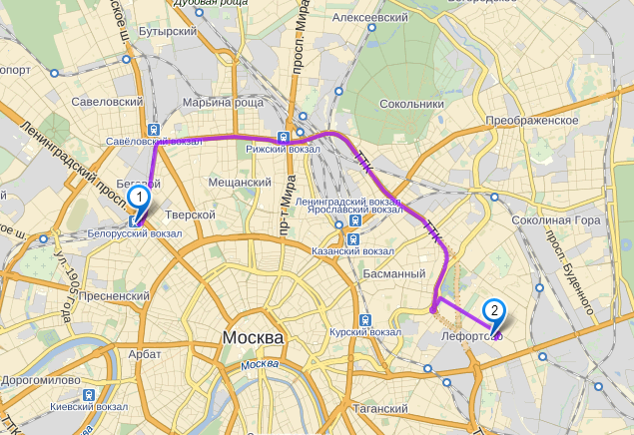
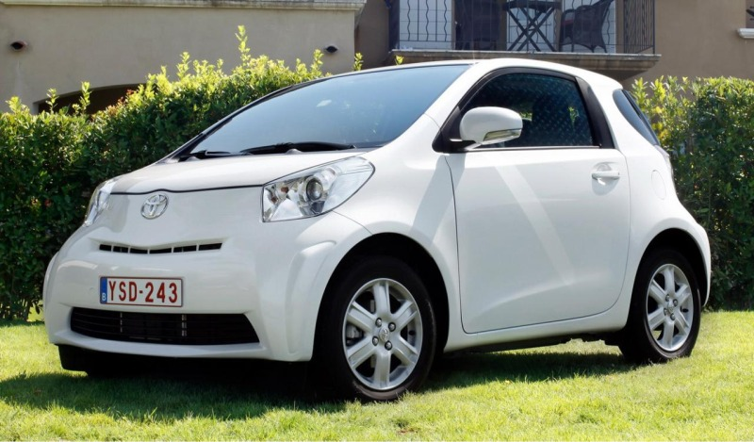
Задача №2

Slide 8
Решение задачи №2

Slide 9

Задача №3

Slide 10
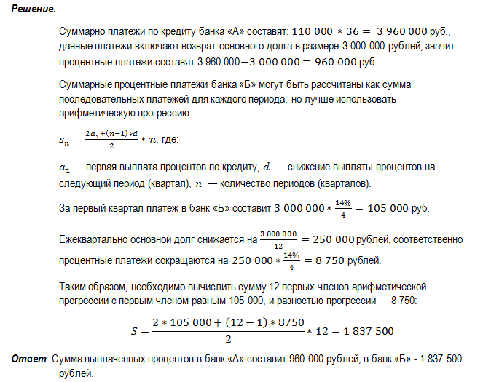
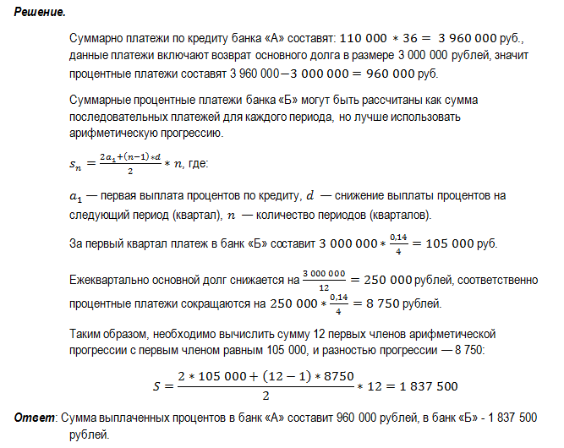
Решение задачи №3

Slide 11
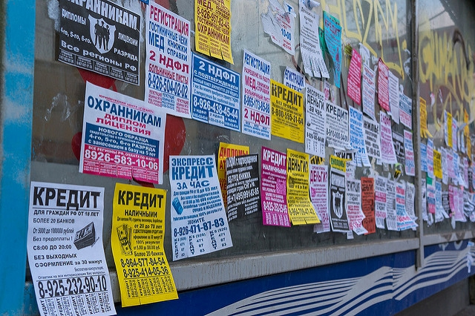
Задача №4

Slide 12
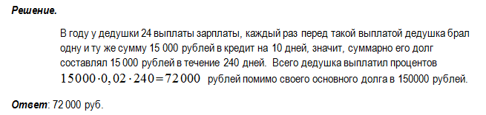
Решение задачи №4

Slide 13
Итоги урока
Выгодно ли брать кредиты?
Или лучше жить по средствам и помнить бессмертное высказывание о том, что «берете вы чужие деньги и на время, а возвращать придется свои и навсегда»?
Нужна ли финансовая математика в школе?
Что значит «финансово грамотный человек»?

Slide 14
«Сумел взять — умей и отдать»
народная мудрость
СПАСИБО ЗА ВНИМАНИЕ!

